Slide 1
Goedemorgen! Stad en wijk les
Lj2 p3 les van 28-3

Slide 2
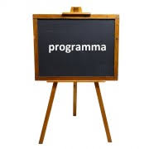
Communicatie met bewoners
Leefstijlen en andere modellen
Participatie is groepswerk
Aansluiting bij de doelgroep met bepaalde kenmerken, communiceren en activeren.
Op pad

Slide 3
Begrippenlijst periode 3 voor stad en wijk
Fysieke leefomgeving & Omgevingswet
Partners in fysieke leefomgeving
Wijkaanpak
Draagkracht & kwetsbare wijken
Samenhang in de wijk (incl. belang, verstoorde samenhang en vergroten samenhang)
Bewonersparticipatie
Groepscohesie
Socialisatie
Groepskenmerken
Groepsstructuur
Groepsrollen
Piramide van Lencioni
Omgaan met weerstand
Bezwaren wegnemen

Slide 4
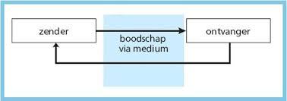
1. Communicatie met bewoners

Slide 5
Wie wil je bereiken?
Betrek inwoners op een manier die bij hen past!
Model van Citizens:

Slide 6
Leefstijlen model van Motivaction
De invloed van sociale en demografische kenmerken op de opvattingen en het gedrag van mensen is sterk verminderd. Afkomst, sociale klasse, leeftijd en woonplaats zijn niet meer bepalend voor een succesvolle doelgroepsegmentatie.
Segmenteren op bijvoorbeeld ‘mannen tussen de 40 en 50 uit stedelijke gebieden’ voor je communicatiestrategie zal je weinig opleveren. Die groep verschilt onderling teveel. De communicatieaanpak moet zo nauwkeurig mogelijk aansluiten bij de leefwereld van jouw specifieke doelgroep.
Het Mentality-model deelt Nederlanders op in acht milieus naar hun levensinstelling. Deze milieus definiëren we op basis van persoonlijke opvattingen en waarden die aan de leefstijl van elke groep ten grondslag liggen. Mensen uit hetzelfde milieu hebben gedeelde waarden ten aanzien van werk, vrije tijd en politiek, en tonen overeenkomstige ambities, drijfveren en consumentengedrag.

Slide 7
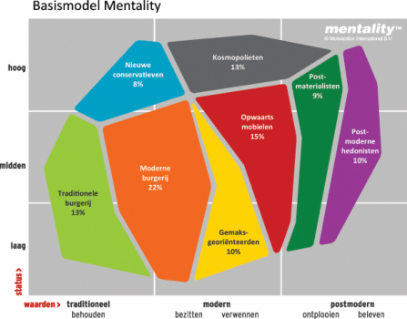
1) Moderne burgerij 2) Opwaarts mobielen 3) Postmaterialisten 4) Nieuwe conservatieven 5) Traditionele burgerij 6) Kosmopolieten 7) Postmoderne hedonisten 8) Gemaksgeoriënteerden
Opdracht: doe de test!
https://www.motivaction.nl/mentality/het-mentality-model

Slide 8
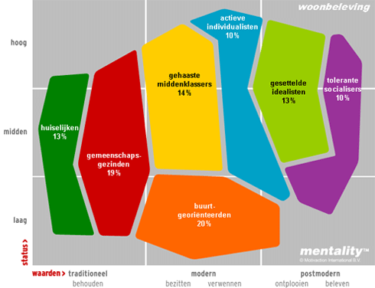
https://www.motivaction.nl/mentality/de-acht-mentality-milieus
= meer info

Slide 9
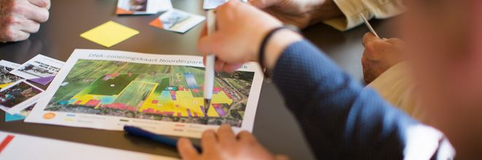
Leefstijlgroepen voor participatieaanpak:
https://www.stadszaken.nl/ruimte/participatie/2045/zo-integreer-je-leefstijlen-in-je-participatie-aanpak
Gemeenten passen steeds vaker een leefstijlen-strategie toe. Meestal gebeurt dit met het oog op communicatie: hoe zorgen we dat communicatie het meest effectief en efficiënt is? Er wordt bijvoorbeeld nagedacht over het middel (social media versus een huis-aan-huisblad), maar ook over de ‘tone of voice’. Afhankelijk van de doelgroep, kan de boodschap enthousiasmerend, persoonlijk, zakelijk of eenvoudig beschreven worden.
Maar wat als we leefstijlen nou eens inzetten in de participatieaanpak? Als we weten welke leefstijl welke activiteit in de openbare ruimte onderneemt, hebben we de touwtjes in handen om onze participatieprojecten te optimaliseren. Weten welke leefstijl om welke reden participeert of juist niet participeert, kan deze aanpak nog verder structureren. Leefstijlen bieden daarmee nieuwe handvatten om mensen te bereiken en om participatie te stimuleren.

Slide 10
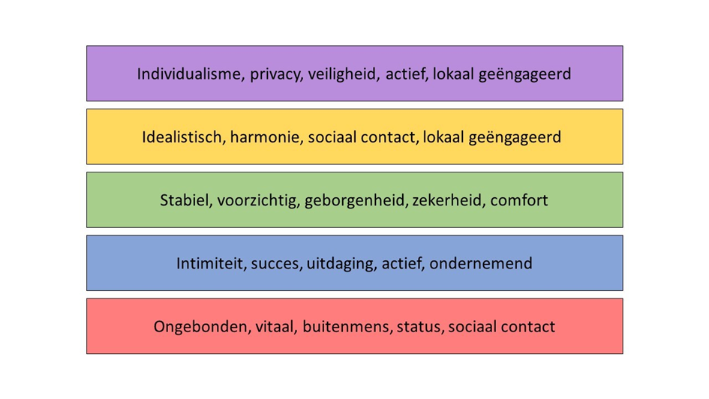

Slide 11
Huurders indelen op leefstijlen:

Slide 12
BSR model voor participatie door leefstijlgroepen
Het BSR-model gebruikt psychografische waarden om mensen in te delen in verschillende leefstijlen. Deze leefstijlen worden gecreëerd vanuit twee assen: de sociologische as en de psychologische as. De sociologische as loopt tussen ‘ego’ en ‘groep’, de psychologische as loopt van ‘extravert’ naar ‘introvert’.
Vier segmenten
Door deze assen te laten kruisen, ontstaan vier segmenten. Deze segmenten zijn aan vier woorden en kleuren gekoppeld. Van linksboven naar linksonder, met de klok mee zijn het:
De rode leefstijl (vrijheid)
De gele leefstijl (harmonie)
De groene leefstijl (zekerheid)
De blauwe leefstijl (controle)
https://leefstijlvinder.nl/het-bsr-model/

Slide 13
Extra info bij het BSR model
De sociologische dimensie (horizontale as) geeft aan in welke mate men op zichzelf (individu of ego) of op zijn omgeving (groep) is gericht. Mensen aan de ‘ego’-kant zijn individualistischer en stellen hun eigen doelen en ambities centraal. Mensen aan de ‘groep’-kant passen zich sneller aan hun sociale omgeving aan en stellen de doelen die de groep wil bereiken centraal. Met de psychologische dimensie (de verticale as) wordt onderscheid gemaakt tussen een extraverte of open houding en een introverte of gesloten houding naar de mensen in de omgeving.

Slide 14
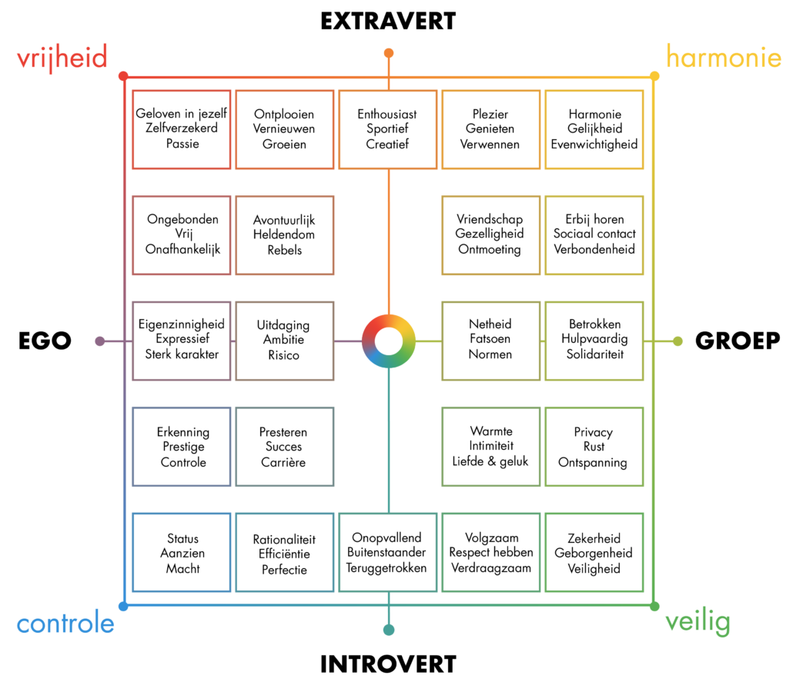

Slide 15
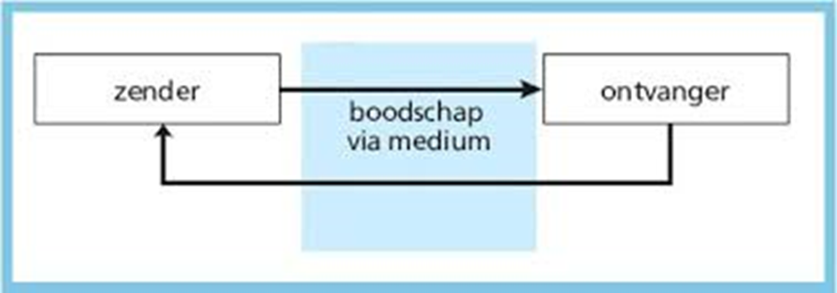
Over het medium
Is een kanaal, het middel

Slide 16
Middelen voor communicatie

Slide 18
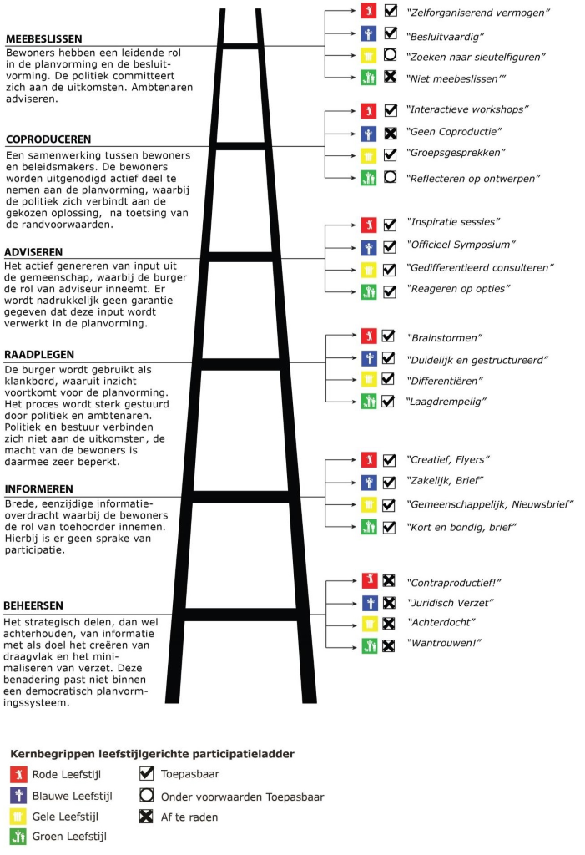
Leefstijlgerichte participatieladder

Slide 20
Succes =
Welke vorm kies je; socials, flyer etc.
Juiste mix van:
Doel?!
Op welke trede van de participatie -ladder wil je de mensen krijgen? En wat is dan je boodschap?
Rekening houden met leefstijl of type

Slide 21
Doel is het versterken van de sociale cohesie
Sociale cohesie
Leefstijl
Cultuur
Socialisatie
Sociale controle
Socialiserende instituten

Slide 22
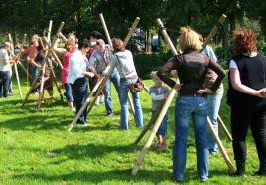
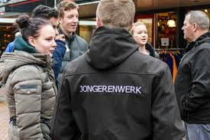
Werken met een groep

Slide 23
Sociale groepen
Groepen waarmee je werkt om doelen te bereiken, kun je vanuit andere theorie benaderen. Als begeleider krijg je natuurlijk ook te maken met groepen. Een deelnemersgroep is een 'groep' in de sociaalpsychologische betekenis. Dat wil zeggen: er zijn groepsrollen en -taken, groepsdoelen, normen, relaties tussen groepsleden, groepsstructuren, enzovoorts.

Slide 24
Onderwerpen in de reader:
1. Functionele groepen > samenwerken in team blz. 2
2. Sociale groepen blz. 4
3. Normen in een groep: blz. 6
4. Binding in de groep 6
5. Ontwikkelingen in een groep 6
6. De fasen in de ontwikkeling van groepen 7
7. Groepsdynamica: 8
8. Werken in een groep 8
9. Samenhang in een groep 10
10. Versterken samenhang groep 10
11. Interventies 11
12. Jouw rol als begeleider van de groep 12
13. Situationeel leiderschap 12
14. Weerstand 13
15. Weerstand wegnemen 13
16. Vergroten van draagvlak 14
17. Sociogram. 15
Te vinden op Wiki, stad en wijk
Les 7

Slide 25
Opdracht
Kies 2 hoofdstukken uit die je interesseren of die je voor de bijeenkomst kan gebruiken.
Lees het goed door en geef ons uitleg.
Neem 15 minuten hiervoor!

Slide 26
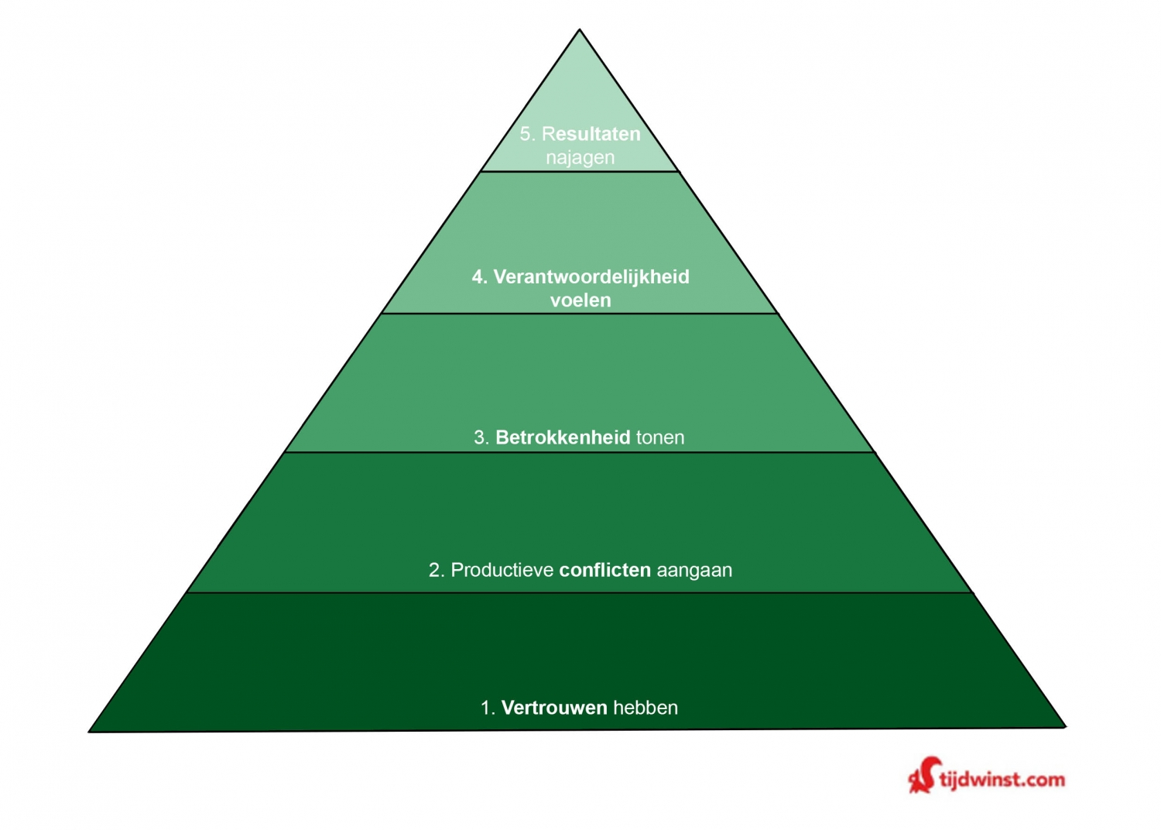
Pyramide van Lencioni
Samenwerken als team

Slide 27
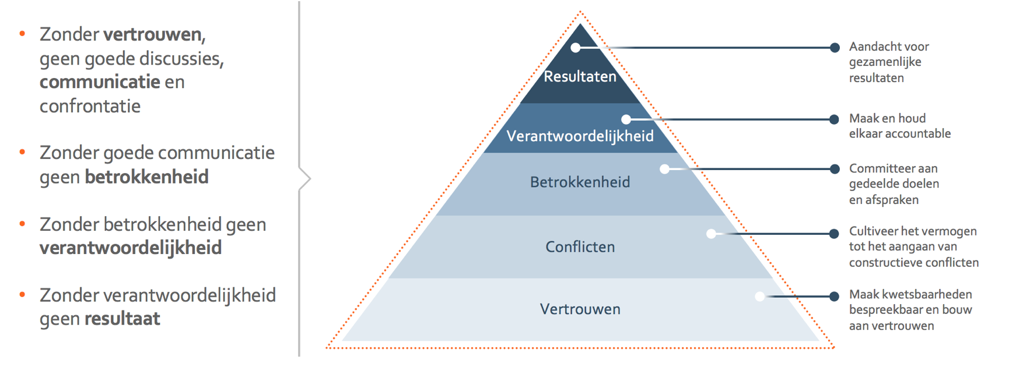

Slide 28
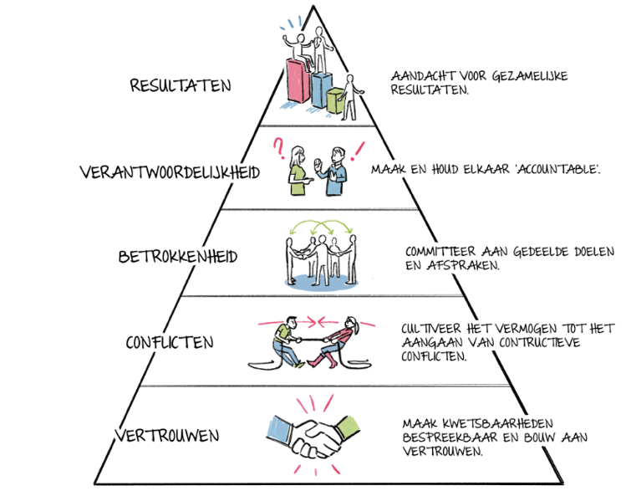

Slide 29
Op pad!

Slide 30
Op naar Zuiderkwartier!
Op onderzoek uit.

Slide 31
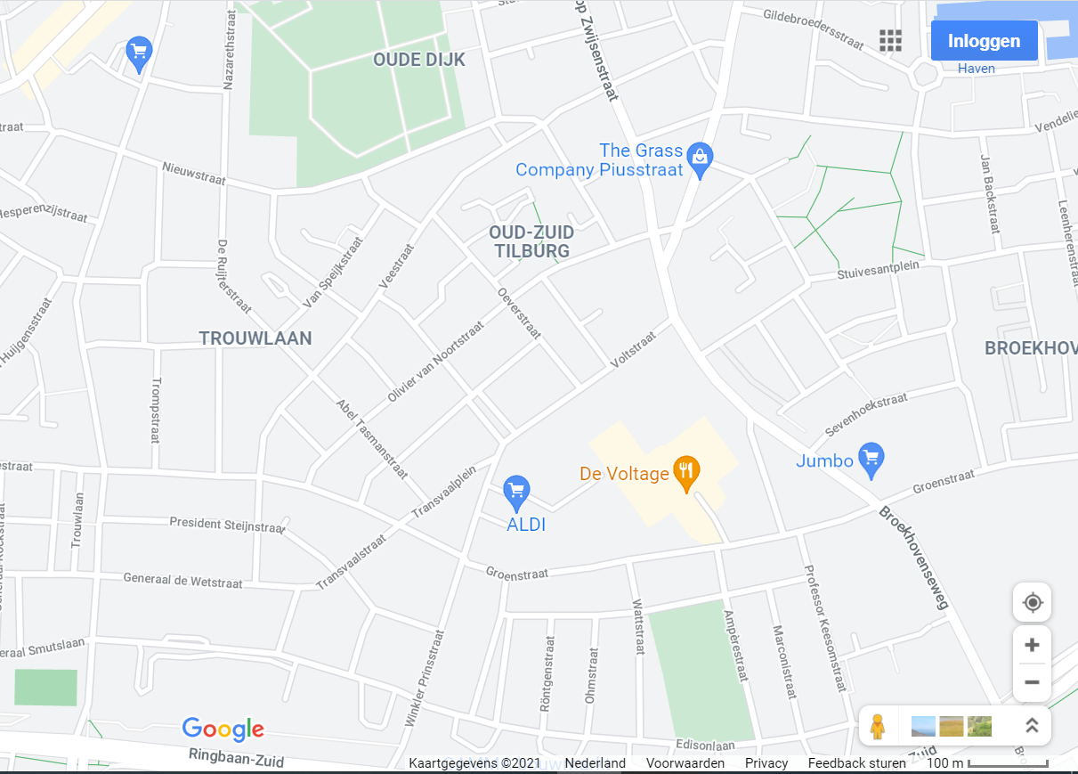
Zuiderkwartier?

Slide 32
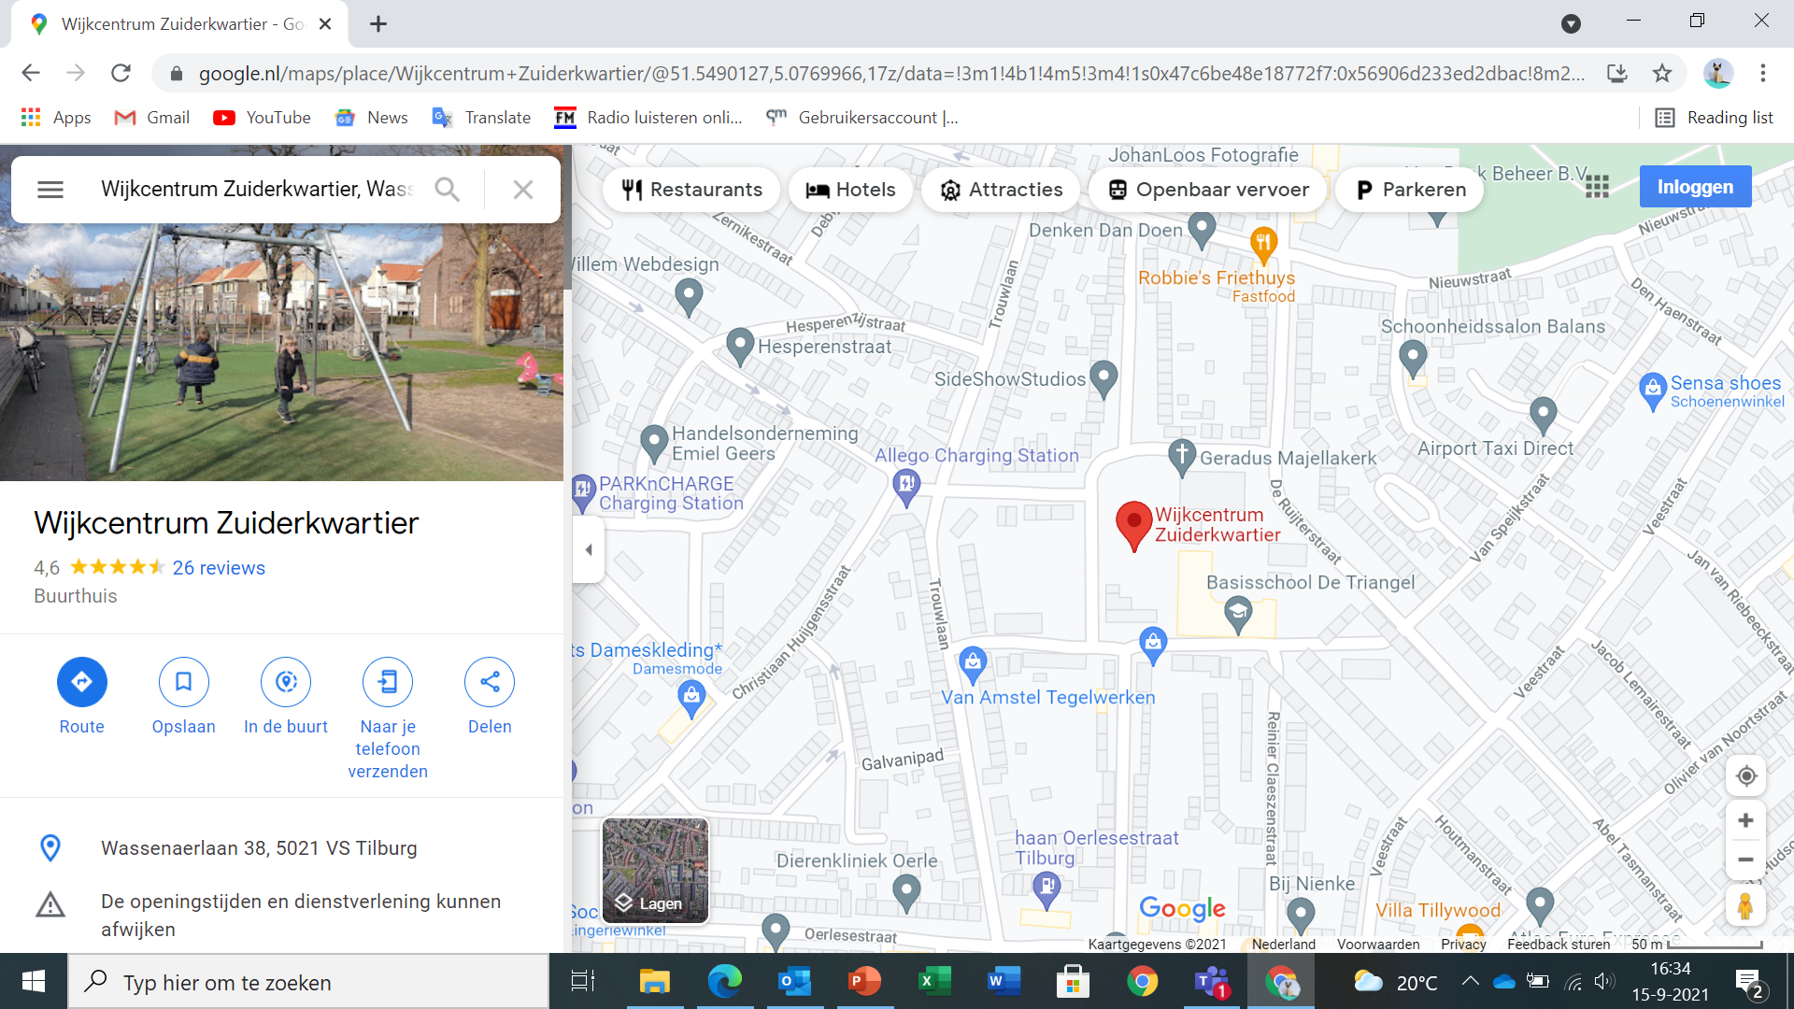

Slide 33
Vraag 1:
Zoek in het afgebakende gebied drie voorbeelden van ‘het vergroten van de leefbaarheid door recente ingrepen in de ruimtelijke ordening’. Beschrijf ze kort en maak foto’s!
Vraag 2:
In deze wijk zie je duidelijk verschil tussen het oude en het nieuwe gedeelte. Zoek 5 grote verschillen en beschrijf die kort, maak er ook foto’s van.
Vraag 3:
Zoek minimaal 3 ruimtelijke functies / bestemmingen in dit gedeelte van de wijk. Welke zijn dat en op welke manier hebben ze invloed op de leefbaarheid van de wijk? Beschrijf dit kort.
Vraag 4:
Op welke manier zie je dat er bij de inrichting van deze wijk gezorgd is voor een duurzame toekomst van deze wijk? Zoek minstens drie voorbeelden, beschrijf ze en maak er een foto van!
Vraag 5:
Welke drie adviezen zou je geven om de leefbaarheid nog verder te verbeteren?
Op onderzoek
Uitleg over opdracht

